Slide 1

Python Eğitimi
Alper Reha YAZGAN
Github: https://github.com/AlperRehaYAZGAN
Twitter: https://twitter.com/AlperReha

Slide 2
Neler Öğrendik?
- Değişken tanımlamaları ( int – float – string – array – dictionary )
- Fonksiyon tanımlamaları ( Normal fonksiyonlar – Parametreli fonksiyonlar – Geri değer döndüren fonksiyonlar )
- Döngü ve kontrol durumları

Slide 3
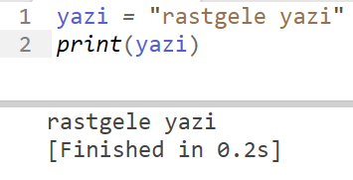
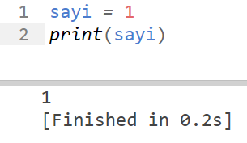
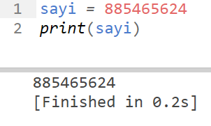
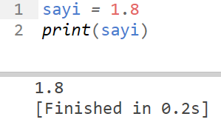
Değişken tanımlamaları

Slide 4
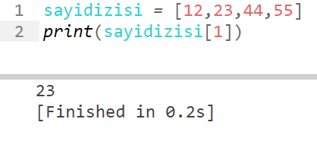
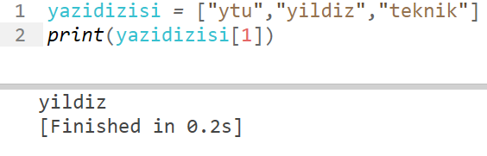
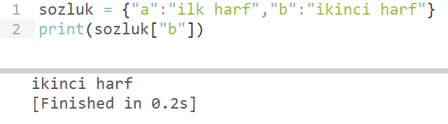
Değişken tanımlamaları -2

Slide 5
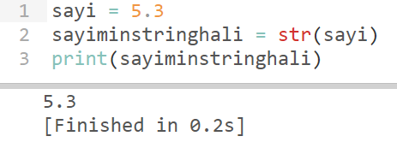
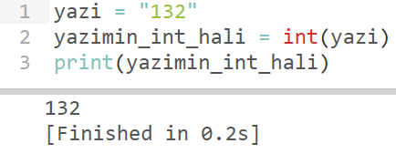
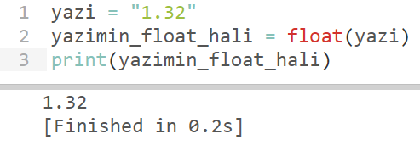
Değişken Dönüşümleri

Slide 6
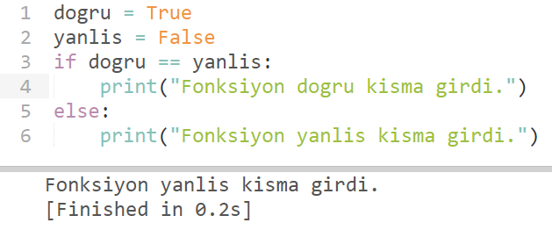
Kontrol Komutları

Slide 7
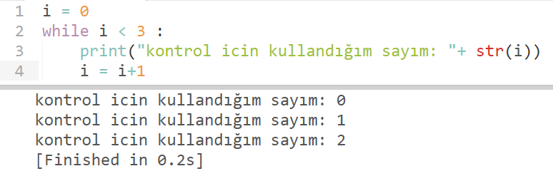
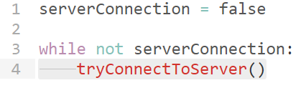
Döngü Komutları (While)

Slide 8
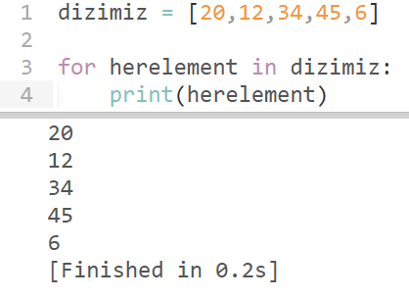
Döngü Komutları (For)

Slide 9
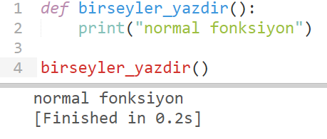
Fonksiyonlar (Normal)

Slide 10
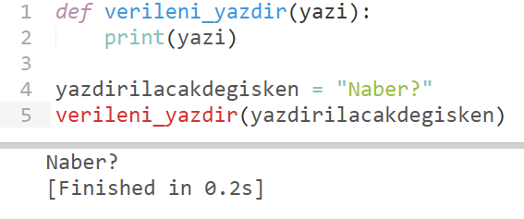
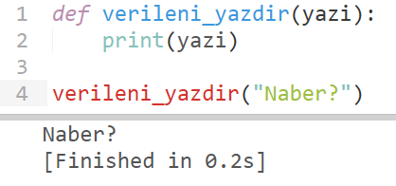
Fonksiyonlar (Parametreli)

Slide 11
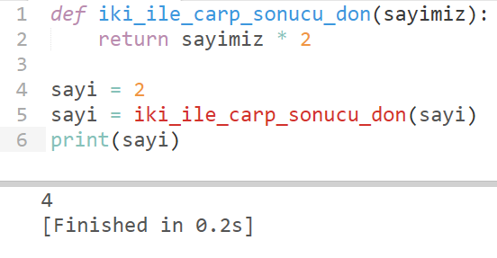
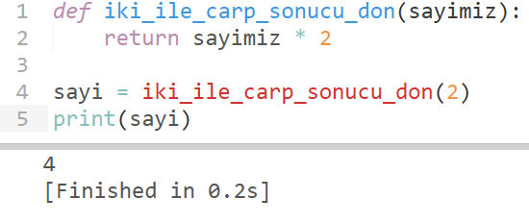
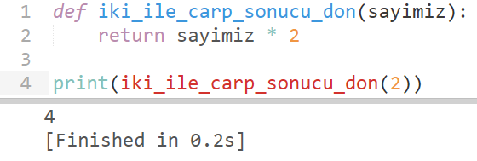
Fonksiyonlar (Geri Değer Dönen Fonksiyonlar)
1
2
3

Slide 12
Özet tamamlandı.

Slide 13
Diziler ve İşlemler
-Tanımlanan dizilere eleman ekleme
- Dizilerdeki elemanların yerini değiştirme
- Dizilerdeki elemanları silme
-Dizinin kopyasını alma vb.

Slide 14
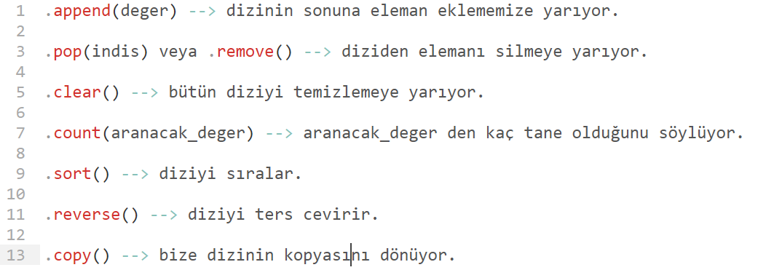
Diziler üzerinde genel işlemler

Slide 15
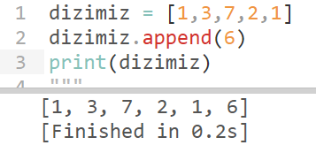
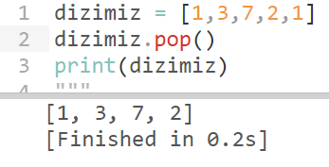
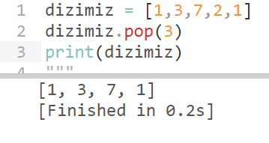
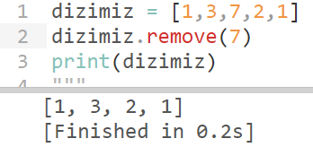
Append() ve pop() ve remove() fonksiyonları
1
2
3
4

Slide 16
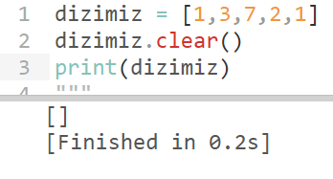
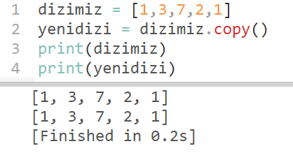
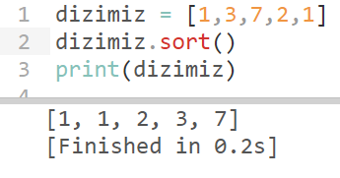
clear() copy() ve sort() fonksiyonları
1
2
3

Slide 17
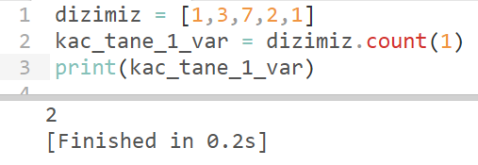
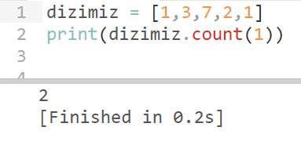
Count() fonksiyonu
1
2

Slide 18
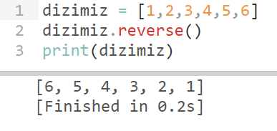
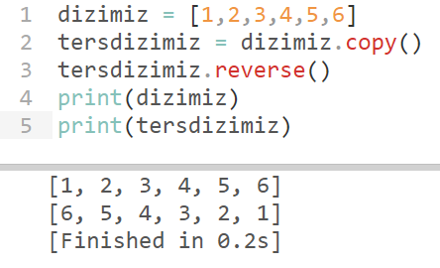
reverse() fonksiyonu
1
2

Slide 19
Dizilerde işlemler TAMAMLANDI.

Slide 20
Stringlerde işlemler ve şifrelemeler

Slide 21
Şifreleme nedir?
- Şifreleme verinin belirli bir kurala göre değiştirilmesidir.
- İki çeşittir. 1)Simetrik Şifreleme --- 2)Asimetrik Şifreleme
- Bütün veri tipleri gönderilirken byte seviyesinde sayı olarak gönderilir.

Slide 22
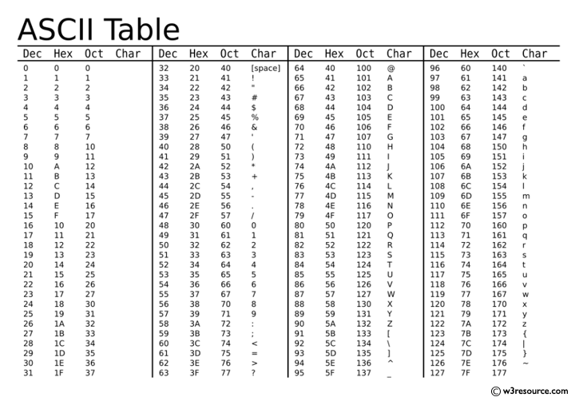

Slide 23
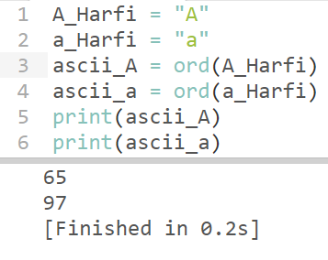
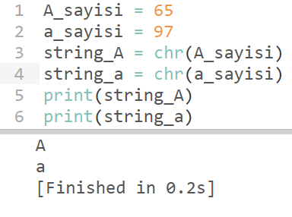
Stringlerin sayısal değerleri; ord() ve chr() fonksiyonları

Slide 24
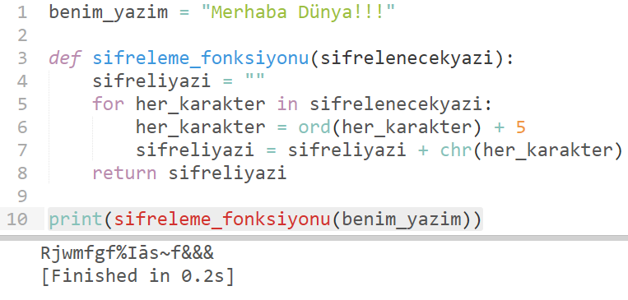
O zaman hemen bir şifreleme fonksiyonu yazalım.

Slide 25
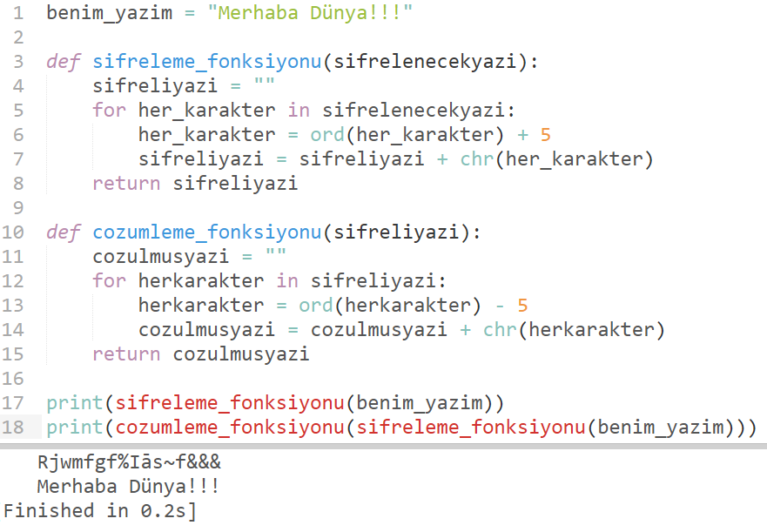

Slide 26
1 – SSL Şifreleme (Secure Socket Layer) 2- SSH Şifreleme ( Secure Shell) 3 – AES Şifreleme ( Symmetric Encryption)

Slide 27
Hepinize teşekkürler.
Alper Reha YAZGAN

